Slide 1
Витковский В.В. Горохов В.Л.
Величко А.М. Желенкова О.П.
Комаринский С.Л.
BRIS VII
Развитие когнитивных технологий анализа многомерных данных распределённых информационных систем фундаментальной науки
Технологии когнитивной визуализации
Программные системы SW и SH
Примеры и перспективы
П. Нижний Архыз

Slide 2
Введение
Проблема совместной обработки и анализа большого объёма разнородных данных, равно как данных с ошибками, пропусками и искажениями, является особенно актуальной для экспериментальной науки.
Весьма перcпективной представляется разработка когнитивной технологии и методик, обеспечивающих её применение при мониторинге экологических, технических, социальных, экономических и политических систем, а также для систем принятия решений и управления.

Slide 3
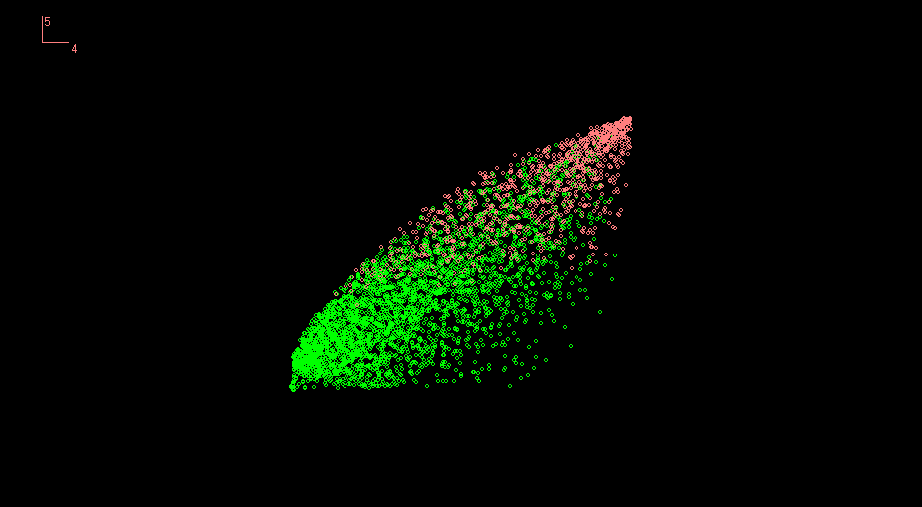
Cognitive visualization

Slide 4
SpaceWalker (SW) 3D System
Реализованная на Java программная система когнитивной визуализации SpaceWalker, основана на алгоритмах свободных от предварительных соображений о статистической или геометрической структуре данных, представляющих объекты мониторинга.
Система создаёт динамический 3D образ, позволяет оперативно проводить многомерный когнитивный анализ многомерных данных произвольной природы.

Slide 5
SpaceWalker 3D image

Slide 6
НАПРАВЛЕНИЯ РАЗВИТИЯ
Увеличение размерности когнитивных образов.
Развитие интерфейсов интерактивного управления.
Универсализация интерфейса ввода-вывода для различных форматов и баз данных.
Адаптация для перспективных аппаратно-программных платформ.
Использование 3D телевизионных технологий.
Когнитивная визуализация в недекартовых координатах.
Исследование феномена когнитивного видиния.

Slide 7
SpaceHedgehog (SH) system
На основе исследования и развития технологии когнитивной визуализации разработана методика и технология когнитивной 6D визуализации многомерных данных, которая предоставляет возможность одновременно визуально воспринимать и анализировать в динамике шесть произвольных параметров многомерного объекта.
С использованием опыта разработки и применения комплекса SW была разработана система SH, позволяющая строить 6D (псевдошестимерное) динамическое изображение, где каждая точка в трехмерном облаке параметров дополнена ортом, ориентированом в соответствии с тремя другими параметрами объекта.

Slide 8
SpaceHedgehog 6D image

Slide 9
Noncartesian coordinates

Slide 10
Основные направления применения
Исследование и развитие технологии когнитивной визуализации для анализа больших объемов экспериментальных данных
Исследование и развитие технологии когнитивной визуализации для систем поддержки принятия решений с учетом больших объемов гетерогенных многомерных данных

Slide 11
Основные направления применения
Разработка когнитивных технологии многопараметрического мониторинга распределённых техногностических систем
Разработка когнитивных вычислительных алгоритмов и технологий анализа изображений дистанционного зондирования Земли и гетерогенных данных служб мониторинга солнечно-земных связей

Slide 12
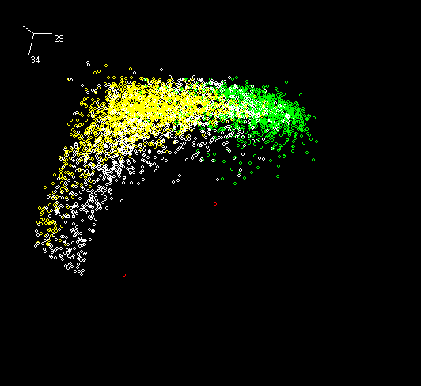
Найдена нелинейная зависимость между двумя характеристиками галактик с выявлением трех подтипов галактик
Пример анализа данных глубокого обзора HDFC

Slide 13
Пример препарированного когнитивного образа

Slide 14
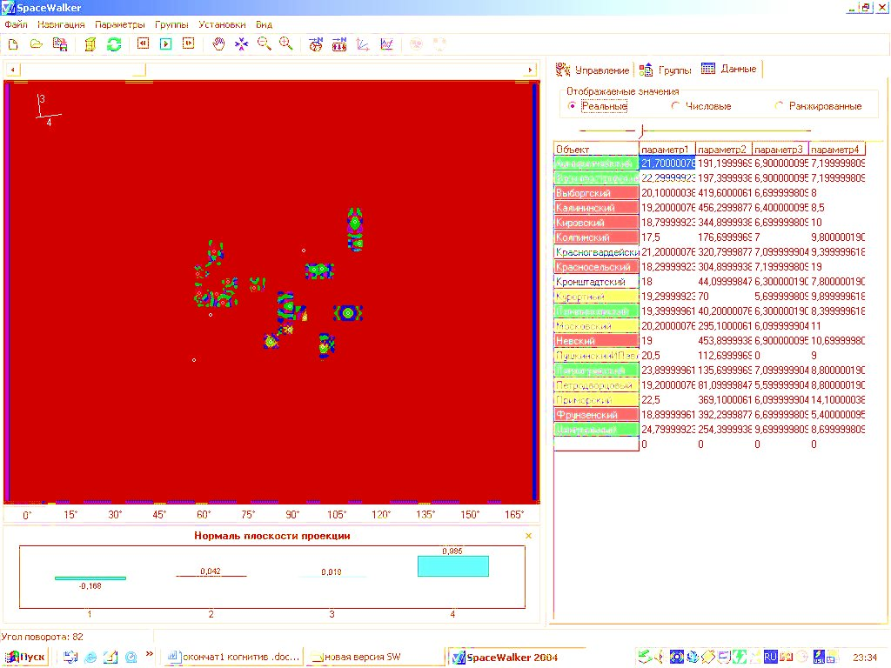
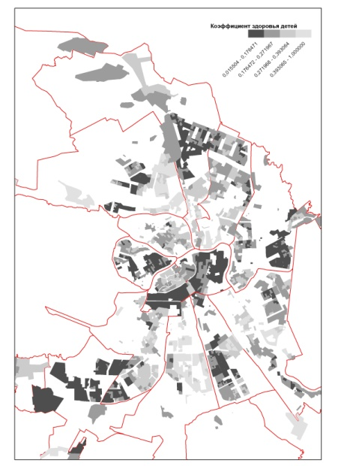
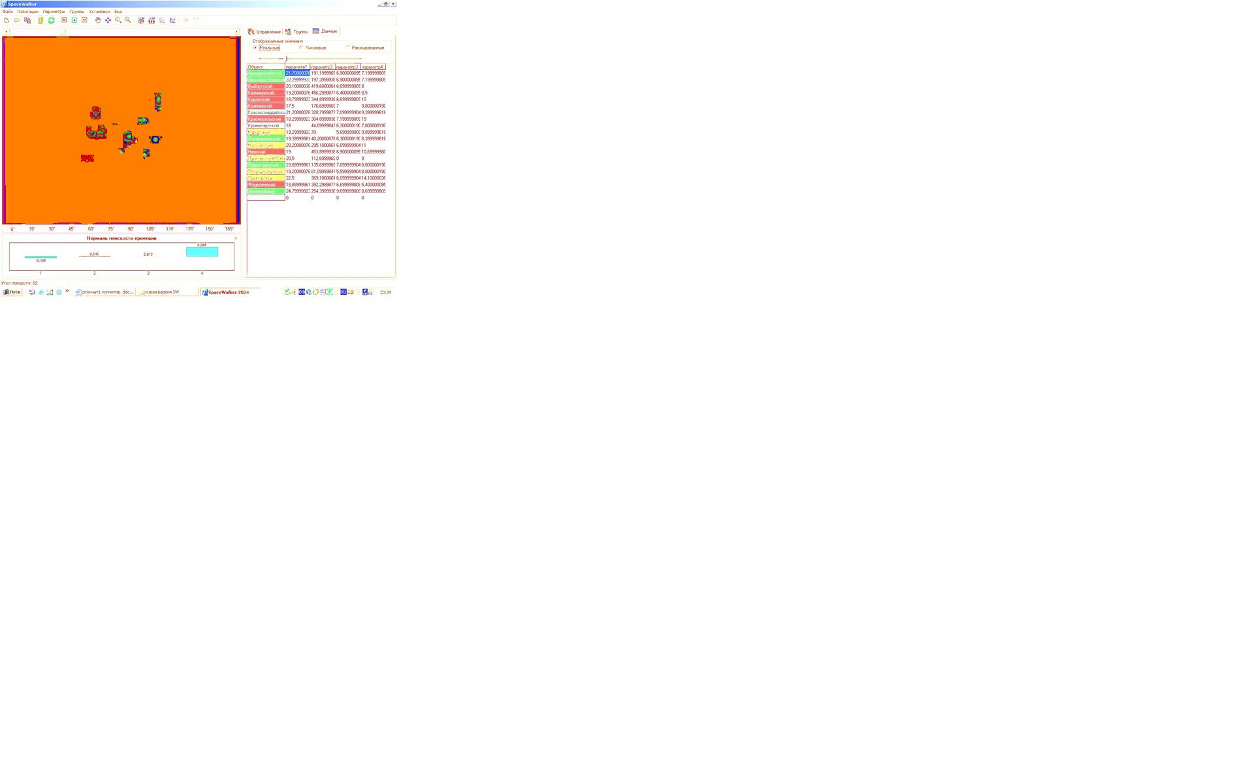
Когнитивный мониторинг заболеваемости в мегаполисе
Выявлены зоны распространения заболеваний, связанных с экологической обстановкой в мегаполисе

Slide 15
Стратификация вузов по стоимости обучения, качеству обучения и доступности
Пример когнитивного образа множества вузов в многомерном пространстве характеристик

Slide 16
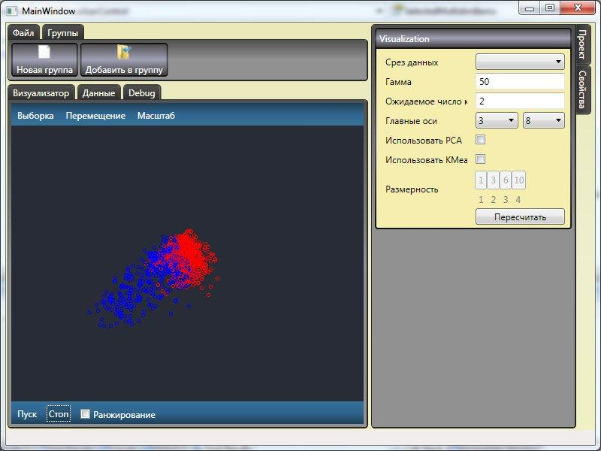
Пример визуализации
кредитных историй клиентов банка

Slide 17
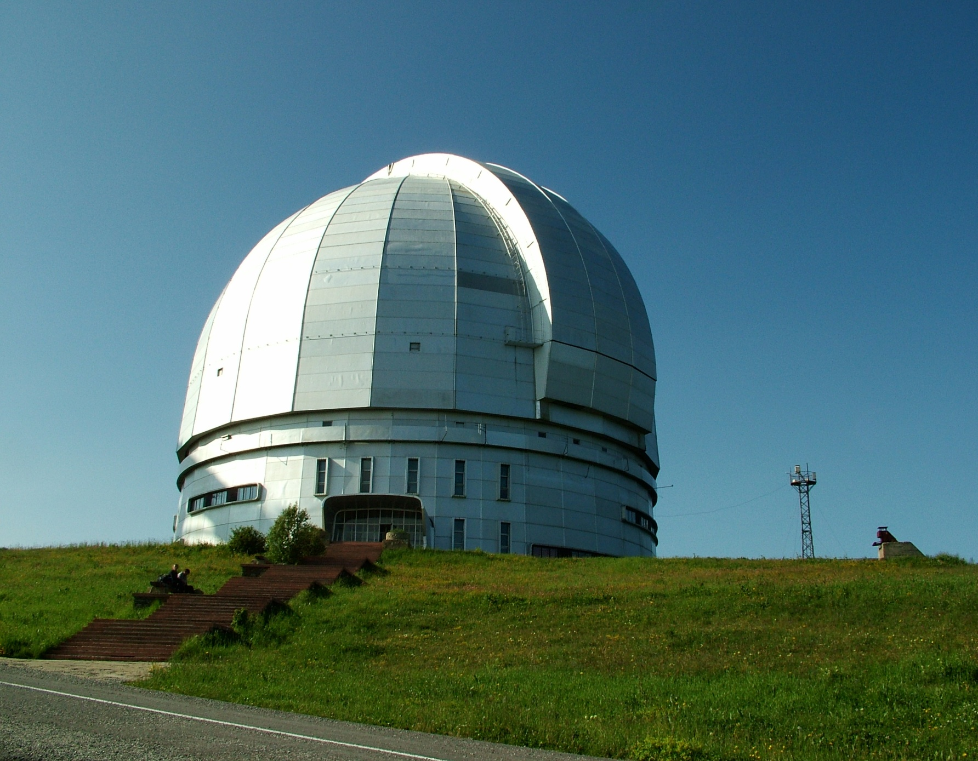
СПАСИБО ВСЕМ

